Slide 1
ERP 시스템 사용자 매뉴얼
문서 개정 이력
버전 | 작성일 | 변경 내용 | 작성자
1.0 | 2023.02 | 최초 작성 | 유하나

Slide 2
ERP 시스템 사용자 매뉴얼
Level 1 | FI 1 입금 지급 관리 | Level 3 | FI 1.5.1 마일리지 월별 집계 현황 | 작성자 | 검토자 | 작성일
Level 2 | FI 1.5 마일리지 관리 |  |  | 유하나 | 한진웅 | 2023.02.27
매뉴얼 ID | PFI05-01 | 매뉴얼 명 | 마일리지 월별 처리( Mall → SAP )
프로세스 설명
선행 단계
Shopping Mall 사용/적립/소멸 되는 마일리지를 월별로 사업부별로 집계하여 MALL -> SAP로 전송, 조회함.
후행 단계
+1
이것만은 꼭 !
트랜잭션
마일리지 사용/적립/소멸 각각 전표 전기 진행
월합 전기로 한달에 한번 처리
단계 | 트랜잭션 코드 | 트랜잭션 명 – 화면 명
1 | ZTRR0060N | 쇼핑몰 마일리지 I/F 프로그램

Slide 3
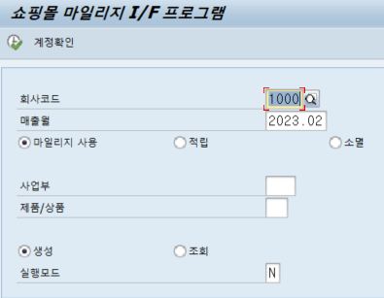
ERP 시스템 사용자 매뉴얼
메뉴 경로 | 쇼핑몰 마일리지 I/F 프로그램 | Tr. Code | ZTRR0060N
화면 예시
항목/필드 설명
[신규 생성]
계정확인: 마일리지 전기 시 반영할 계정 및 코스트 센터, 손익센터 확인
SET CODE
- D: 마일리지 삭제(Delete)
- S: 마일리지 저장(Save)
- U: 마일리지 사용(Use)
데이터 확인
1
2
3
XXX

Slide 4
ERP 시스템 사용자 매뉴얼
메뉴 경로 | 쇼핑몰 마일리지 I/F 프로그램 | Tr. Code | ZTRR0060N
화면 예시
항목/필드 설명
[신규 생성]
회사코드 : 1000 입력
매출월: 마일리지 처리 월 입력
마일리지 구분
- 사용: 마일리지 사용 전표 처리
생성/조회
- 생성: 전표 생성 처리 시 선택
실행
5
1
2
3
4
XXX

Slide 5
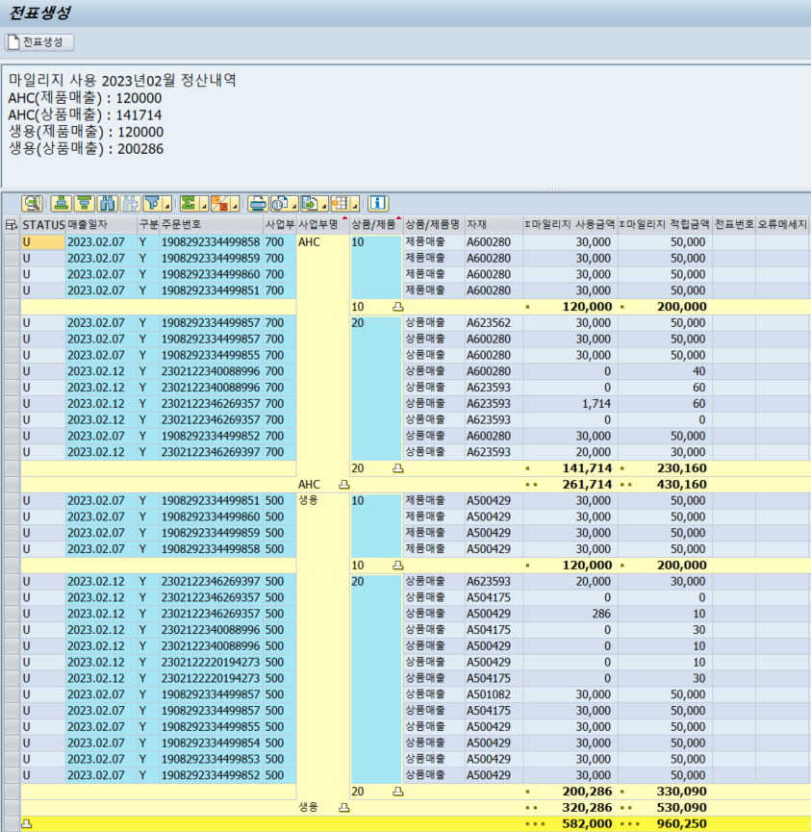
ERP 시스템 사용자 매뉴얼
메뉴 경로 | 쇼핑몰 마일리지 I/F 프로그램 | Tr. Code | ZTRR0060N
화면 예시
항목/필드 설명
3
마일리지 사용 내역 확인
- 사업부별 마일리지 합산 금액 확인
전표생성: 마일리지 사용 전표 생성
전표생성 확인 처리: 예
2
1
XXX

Slide 6
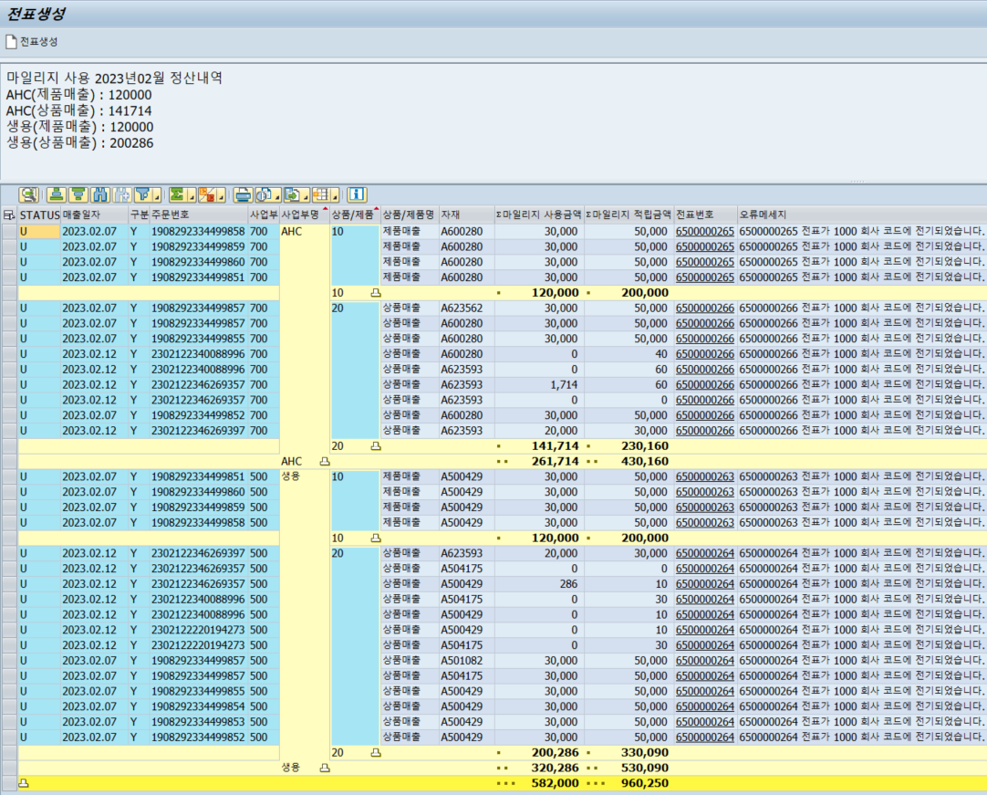
ERP 시스템 사용자 매뉴얼
메뉴 경로 | 쇼핑몰 마일리지 I/F 프로그램 | Tr. Code | ZTRR0060N
화면 예시
항목/필드 설명
사업부별 상품/제품별 전표 반영
XXX

Slide 7
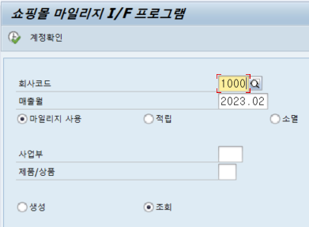
ERP 시스템 사용자 매뉴얼
메뉴 경로 | 쇼핑몰 마일리지 I/F 프로그램 | Tr. Code | ZTRR0060N
화면 예시
항목/필드 설명
[생성 조회]
회사코드 : 1000 입력
매출월: 마일리지 처리 월 입력
마일리지 구분
- 사용: 마일리지 사용 전표 처리
생성/조회
- 조회: 전표 생성 조회 시 선택
실행
5
1
2
3
4
XXX

Slide 8
ERP 시스템 사용자 매뉴얼
메뉴 경로 | 쇼핑몰 마일리지 I/F 프로그램 | Tr. Code | ZTRR0060N
화면 예시
항목/필드 설명
조회 후 전표번호 더블클릭 시 해당 전표 조회
- 제품군별 계정 확인
- 사업부 별 손익센터/코스트센터 확인
2. 반제 취소 시 일괄 역분개
2
1
XXX

Slide 9
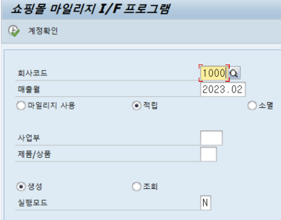
ERP 시스템 사용자 매뉴얼
메뉴 경로 | 쇼핑몰 마일리지 I/F 프로그램 | Tr. Code | ZTRR0060N
화면 예시
항목/필드 설명
[신규 생성]
회사코드 : 1000 입력
매출월: 마일리지 처리 월 입력
마일리지 구분
- 적립: 마일리지 적립 전표 처리
생성/조회
- 생성: 전표 생성 처리 시 선택
실행
5
1
2
3
4
XXX

Slide 10
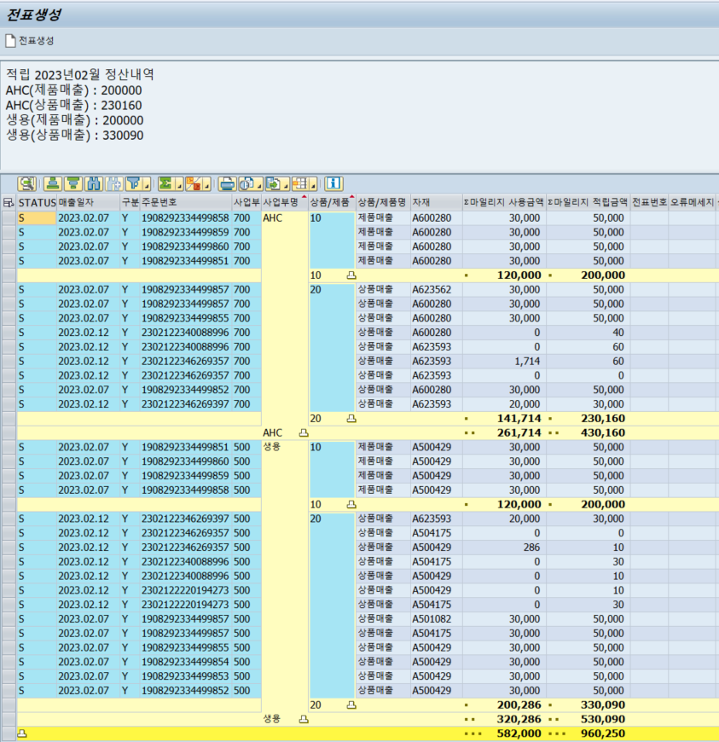
ERP 시스템 사용자 매뉴얼
메뉴 경로 | 쇼핑몰 마일리지 I/F 프로그램 | Tr. Code | ZTRR0060N
화면 예시
항목/필드 설명
마일리지 적립 내역 확인
- 사업부별 마일리지 합산 금액 확인
전표생성: 마일리지 적립 전표 생성
전표 내역 조회
2
3
1
XXX

Slide 11
ERP 시스템 사용자 매뉴얼
메뉴 경로 | 쇼핑몰 마일리지 I/F 프로그램 | Tr. Code | ZTRR0060N
화면 예시
항목/필드 설명
사업부별 상품/제품별 전표 반영
4
XXX

Slide 12
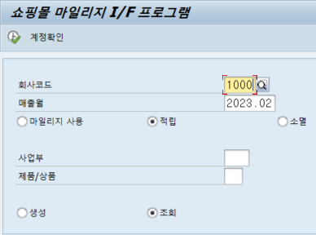
ERP 시스템 사용자 매뉴얼
메뉴 경로 | 쇼핑몰 마일리지 I/F 프로그램 | Tr. Code | ZTRR0060N
화면 예시
항목/필드 설명
[생성 조회]
회사코드 : 1000 입력
매출월: 마일리지 처리 월 입력
마일리지 구분
- 적립: 마일리지 적립 전표 처리
생성/조회
- 조회: 전표 생성 조회 시 선택
실행
5
1
2
3
4
XXX

Slide 13
ERP 시스템 사용자 매뉴얼
메뉴 경로 | 쇼핑몰 마일리지 I/F 프로그램 | Tr. Code | ZTRR0060N
화면 예시
항목/필드 설명
조회 후 전표번호 더블클릭 시 해당 전표 조회
- 제품군별 계정 확인
- 사업부 별 손익센터/코스트센터 확인
XXX

Slide 14
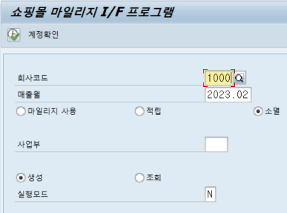
ERP 시스템 사용자 매뉴얼
메뉴 경로 | 쇼핑몰 마일리지 I/F 프로그램 | Tr. Code | ZTRR0060N
화면 예시
항목/필드 설명
[신규 생성]
회사코드 : 1000 입력
매출월: 마일리지 처리 월 입력
마일리지 구분
- 소멸: 마일리지 소멸 전표 처리
생성/조회
- 생성: 전표 생성 처리 시 선택
실행
5
1
2
3
4
XXX

Slide 15
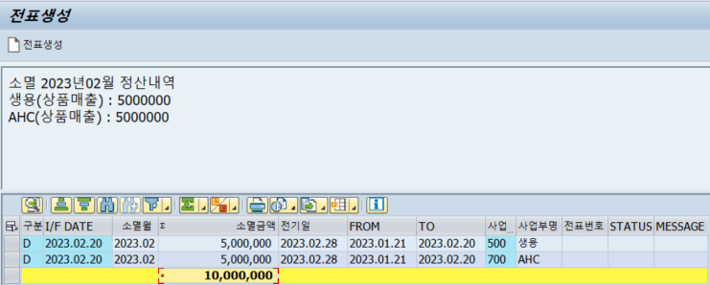
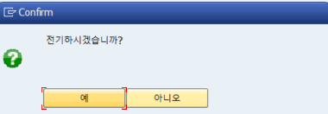
ERP 시스템 사용자 매뉴얼
메뉴 경로 | 쇼핑몰 마일리지 I/F 프로그램 | Tr. Code | ZTRR0060N
화면 예시
항목/필드 설명
마일리지 소멸 내역 확인
- 사업부별 마일리지 소멸 1/N 확인
전표생성: 마일리지 소멸 전표 생성
전표 전기 처리
전표번호 생성
2
3
1
4
XXX

Slide 16
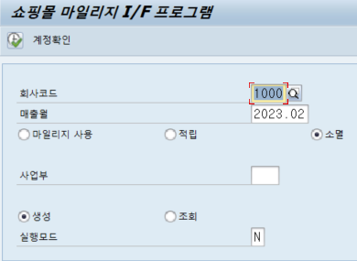
ERP 시스템 사용자 매뉴얼
메뉴 경로 | 쇼핑몰 마일리지 I/F 프로그램 | Tr. Code | ZTRR0060N
화면 예시
항목/필드 설명
[신규 생성]
회사코드 : 1000 입력
매출월: 마일리지 처리 월 입력
마일리지 구분
- 소멸: 마일리지 소멸 전표 처리
생성/조회
- 조회: 전표 조회 시 선택
실행
5
1
2
3
4
XXX

Slide 17
ERP 시스템 사용자 매뉴얼
메뉴 경로 | 쇼핑몰 마일리지 I/F 프로그램 | Tr. Code | ZTRR0060N
화면 예시
항목/필드 설명
조회 후 전표번호 더블클릭 시 해당 전표 조회
- 사업부 별 손익센터/코스트센터 확인
1
XXX

Slide 18
End of material

